Slide 1
CCTV TimeLine Checker [화면 설계서]
버 전 | 0.1
작성일 | 2022/10/05
개발자 소속 | 선문대학교 컴퓨터공학부
개발자 성명 | 최승준

Slide 2
Version History
version | Owner | Date | Content
V0.1 |  | 0000/00/00 | 변경 또는 추가 내용을 기술
V0.1 | 최승준 | 2022/10/05 | 최초 작성.

Slide 3
프로젝트 개요
구분 |  | Content
목적 |  | CCTV가 존재하는 구역을 지도상에 표시하고, 과거 이동 경로 상의 CCTV 위치를 확인할 수 있다.
기대효과 |  | 사용자는 CCTV가 있는 비교적 치안이 높은 구역을 확인하여 이동 경로로 삼을 수 있으며, 사용자가 사건 및 사고를 당했을 때 그 당시의 이동 경로에 있었던 CCTV를 파악하여 증거 수집을 용이하게 한다.
사용 기술 및 도구 | Front-End | React.js, Next.js, TailwindCSS
 | Back-End | Next.js, Prisma
 | Database | MongoDB
 | IDE | Visual Studio Code 2019
 | Etc

Slide 4
List of Screens
그룹 | ID | Page Title | Description
화면 설명 | 1-TU-01 | 화면 설명 | 웹 페이지의 사용 방법을 알려준다.
 | 1-TU-02 | 레이아웃 출력 | 웹 페이지의 레이아웃을 출력한다.
CCTV 지도 | 2-CL-01,02,03 | 지도 표시 | Google 지도를 열고 CCTV 위치와 안전 구역을 지도에 출력한다.
 | 2-CL-04 | CCTV 정보 팝업 | 토글 버튼을 누르면 CCTV 위치를 중심으로 원을 출력하여 지도에 CCTV가 있는 안전 구역을 출력한다.
타임 라인 | 3-TC-01 | 타임라인 등록 | 사용자의 위치 기록인 타임 라인을 다운로드 받아서 json 파일을 웹 페이지에 업로드 한다.
 | 3-TC-02,03 | 업로드 파일 검사 & 타임 라인 범위를 지정 | 사용자가 업로드한 json 파일이 웹 페이지에서 사용할 수 있는 형식의 json 파일인지 검사한다. 업로드 받은 타임 라인에서 분석할 시간 범위를 지정한다.
 | 3-TC-04 | 타임 라인 속 CCTV 위치 분석 | 사용자가 입력한 시간의 타임라인과 이동 경로에 있는 CCTV 위치를 지도에 표시한다.
Notes:
ID는 요구사항과 통일함.

Slide 5
List of Screens
그룹 | ID | Page Title | Description
데이터 관리 | 4-TC-05,06 | 분석 결과 불러오기 & 삭제 & 생성 | 이전 분석했던 결과를 불러와서 출력한다. 이전 분석했던 결과를 웹 페이지와 데이터베이스에서 삭제한다. 새로운 타임라인을 생성한다.
 | 4-TC-07 | 분석 결과 로컬 저장 | 분석 결과를 json 파일 형식으로 사용자의 로컬 저장소에 저장한다.
설정 페이지 | 5-OP-01 | 설정 페이지 | 설정 페이지를 출력한다. 색 테마 설정, 데이터 초기화 등이 가능하다.
Notes:
ID는 요구사항과 통일함.

Slide 6
Group
화면 설명
Page Title
화면 레이아웃
Description
Summery.
전체 웹페이지의 기본 레이아웃이다. 2번 버튼으로 설명 페이지를 출력한다. 4번의 버튼을 누르면 3번의 메인 페이지에 해당 페이지가 호출되고 1번에 타이틀이 해당 페이지 명으로 변경된다.
1 | 페이지 타이틀
2 | 화면 설명 페이지 출력.
3 | 메인 페이지
4 | 페이지 호출 버튼
CCTV Map
1
2
?
3
4
TimeLine
CCTV Map
Setting

Slide 7
Group
화면 설명
Page Title
설명 페이지
Description
Summery.
웹 페이지의 사용 방법을 설명하는 페이지이다.
1 | 설명 페이지 호출 버튼
2 | 설명 페이지
3 | 이전 버튼
4 | 다음 버튼.
5 | 서클 인디케이터
6 | 닫기 버튼
CCTV Map
1
?
6
사용 설명서
3
2
4
5
TimeLine
CCTV Map
Setting
Notes:
설명 페이지를 호출한다.
웹 페이지에 대한 사용 방법을 설명 해주는 페이지이다.
이전 설명 페이지를 출력한다.
다음 설명 페이지를 출력한다.
전체 페이지 수 만큼 원이 있고 현재 원은 다른 색으로 나타난다.

Slide 8

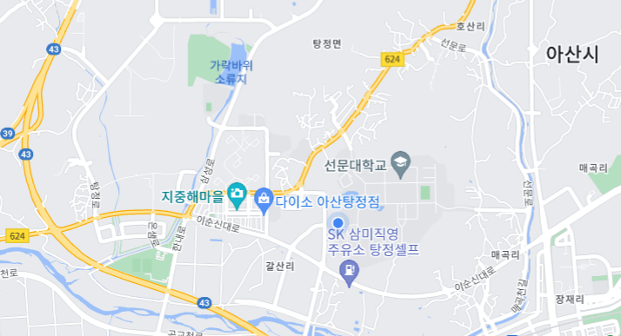

Group
CCTV 지도
Page Title
지도 표시
Description
Summery.
Google 지도를 출력하고, CCTV가 있는 장소에 CCTV 마커를 표시한다. 3번의 토글 버튼을 ON으로 하면 안전 구역을 출력한다.
1 | Google 지도
2 | CCTV 마커
3 | 토글 버튼 (안전 구역)
CCTV Map
?
1
3
2
TimeLine
CCTV Map
Setting

Slide 9

Group
CCTV 지도
Page Title
지도 표시
Description
Summery.
Google 지도를 출력하고, CCTV가 있는 장소에 CCTV 마커를 표시한다. 3번의 토글 버튼을 ON으로 하면 안전 구역을 출력한다.
1 | Google 지도
2 | CCTV 마커
3 | 토글 버튼 (안전 구역)
CCTV Map
?
1
3
2
TimeLine
CCTV Map
Setting

Slide 10
Group
타임라인
Page Title
타임라인 등록
Description
Summery.
링크의 구글 테이크아웃에 접속하여 위치 기록을 다운로드 받아서 JSON 파일을 업로드한다.
1 | 구글 테이크아웃 링크
2 | 파일 탐색기 호출 버튼
3 | 업로드 파일명
TimeLine
?
구글 테이크아웃에서 위치 기록을 다운로드 받아서 JSON 파일을 업로드 해주세요.
1
https://takeout.google.com/settings/takeout/custom/location_history
···
3
2
CSJ_TimeLine_Record.json
TimeLine
CCTV Map
Setting

Slide 11
Group
타임라인
Page Title
업로드 파일 검사 & 타임 라인 범위를 지정
Description
Summery.
업로드한 JSON 파일이 사용 가능한지 검사한다. 분석할 타임 라인의 시간 범위를 지정한다. ‘타임 라인 분석’ 버튼을 클릭하면 분석을 시작한다.
1 | 업로드 파일 검사 버튼
2 | 분석 시간 지정
3 | 타임 라인 분석 시작 버튼
TimeLine
?
업로드 파일 검사
CSJ_TimeLine_Record.json
1
검사 시작
검사 완료
타임 라인 범위
2022/10/06 17:00
2
~
2022/10/06 20:00
3
타임 라인 분석
TimeLine
CCTV Map
Setting

Slide 12
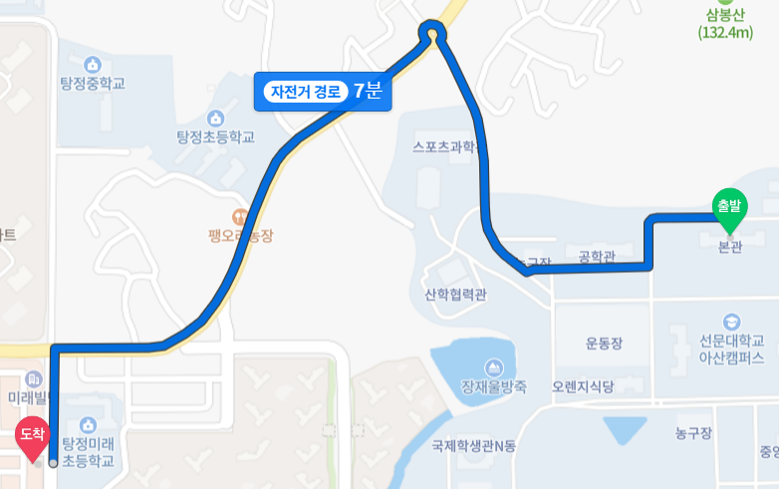
Group
타임라인
Page Title
타임라인 등록
Description
Summery.
분석 결과 화면이다. 지정 시간 동안 이동했던 경로와 경로에 존재하는 CCTV가 이동 시간 순서에 맞춰서 나열된다.
1 | CCTV 마커
2 | 이동 기록
TimeLine
?
1
2
17:30 공학관 CAM
17:32 스포츠과학관 CAM
17:40 사거리 CAM
17:45 탕정면로 CAM
17:50 지중해 펠리스 CAM
1
TimeLine
CCTV Map
Setting

Slide 13


Group
데이터 관리
Page Title
분석 결과 불러오기 & 삭제
Description
Summery.
이전에 분석했던 타임 라인을 불러오거나 삭제할 수 있다. 분석했던 타임 라인을 로컬 저장소에 저장한다. 새로운 타임 라인 분석을 생성한다.
1 | 이전 타임 라인 정보, 타임 라인 불러오기
2 | 타임 라인 삭제
3 | 타임 라인 로컬 저장
4 | 타임 라인 생성
TimeLine
?
1
CSJ_TimeLine_Record.json 2022/10/06 17:00 ~ 2022/10/06 20:00
+
2
3
4
TimeLine
CCTV Map
Setting

Slide 14
Group
설정 페이지
Page Title
설정 페이지
Description
Summery.
설정 페이지 웹 페이지의 색 테마를 지정하거나 사용자의 데이터를 초기화한다.
1 | 색 테마 선택 창
2 | 데이터 초기화 창
Setting
?
1
웹 페이지의 색 테마를 지정할 수 있습니다.
색 테마
● Light ○ Dark ○ 시스템에 따름
2
타임 라인 등의 사용자의 모든 정보를 삭제합니다.
데이터 초기화
삭제
TimeLine
CCTV Map
Setting

Slide 15
참조 : https://yslab.kr/148

